Slide 1
UPDATE EN CARDIOLOGIA 2008
PREVENCION CARDIOVASCULAR Y LIPIDOS.
Dr. JJ Gómez Doblas
Hospital Virgen de la Victoria
Málaga

Slide 2
Índice
Lípidos.
  Ezetimibe.
  Estatinas.
Diabetes.
  Control DM y complicaciones macrovasculares.
  AAS y DM.
Obesidad.
Vitaminas.
Otros.

Slide 3
Lipidos

Slide 4
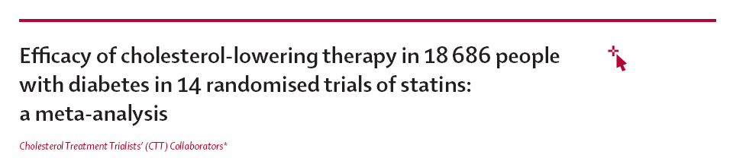
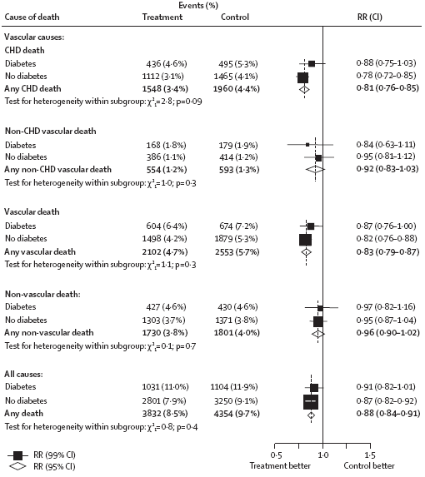
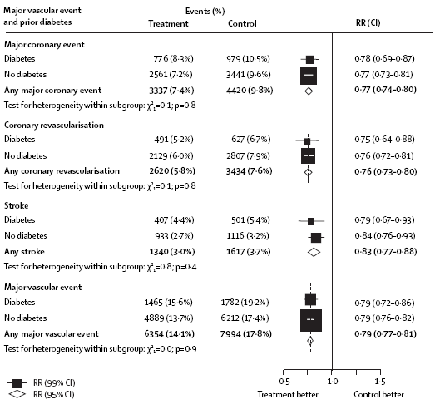

Slide 5
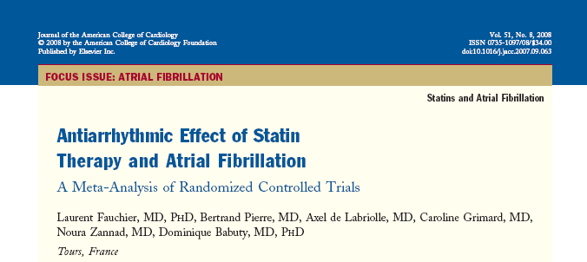
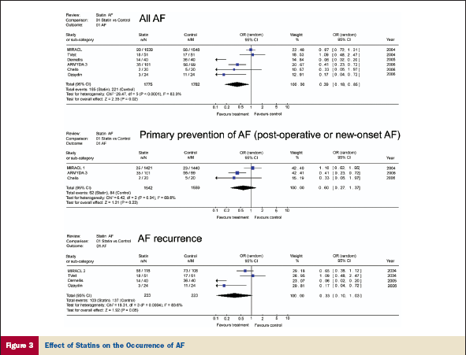
Notes:
Objectives To improve the evaluation of the possible antiarrhythmic effect of statins, we performed a meta-analysis of randomized
trials with statins on the end point of incidence or recurrence of atrial fibrillation (AF).
Background The use of statins had been suggested to protect against AF in some clinical observational and experimental
studies but has remained inadequately explored.
Methods A systematic review of controlled trials with statins was performed. Eligible studies had to have been randomized
controlled parallel-design human trials with use of statins that collected data on incidence or recurrence
of AF.
Results Six studies with 3,557 patients in sinus rhythm were included in the analysis. Three studies investigated the use
of statins in patients with a history of paroxysmal AF (n 1) or persistent AF undergoing electrical cardioversion
(n 2), and 3 investigated the use of statins in primary prevention of AF in patients undergoing cardiac surgery
or after acute coronary syndrome. Incidence or recurrence of AF occurred in 386 patients. Overall, the use of
statins was significantly associated with a decreased risk of AF compared with control (odds ratio [OR] 0.39,
95% confidence interval [CI] 0.18 to 0.85, p 0.02). Benefit of statin therapy seemed more marked in secondary
prevention of AF (OR 0.33, 95% CI 0.10 to 1.03, p 0.06) than for new-onset or postoperative AF (OR 0.60,
95% CI 0.27 to 1.37, p 0.23).
Conclusions Use of statins was significantly associated with a decreased risk of incidence or recurrence of AF in patients in
sinus rhythm with a history of previous AF or undergoing cardiac surgery or after acute coronary
syndrome. (J Am Coll Cardiol 2008;51:828–35) © 2008 by the American College of Cardiology Foundation

Slide 6
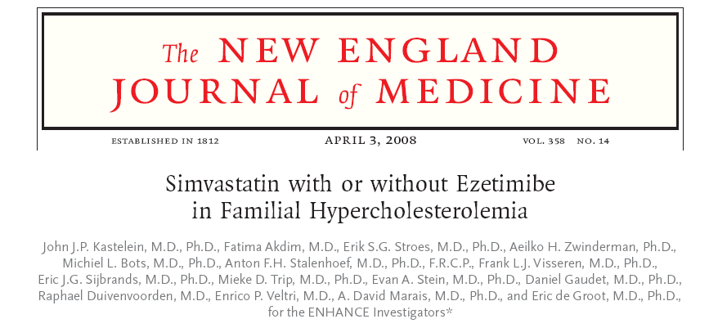
Estudio ENHANCE
Kantelein, J, MD, PhD, Akdim, A, MD, PhD, Stroes, E, MD, PhD, et al. Simvastatin with or without Ezetimibe in Familial Hypercholesterolemia. N Engl J Med 2008; 358:1431-1443.
Notes:
Background
Ezetimibe, a cholesterol-absorption inhibitor, reduces levels of low-density lipoprotein
(LDL) cholesterol when added to statin treatment. However, the effect of ezetimibe
on the progression of atherosclerosis remains unknown.
Methods
We conducted a double-blind, randomized, 24-month trial comparing the effects
of daily therapy with 80 mg of simvastatin either with placebo or with 10 mg of
ezetimibe in 720 patients with familial hypercholesterolemia. Patients underwent
B-mode ultrasonography to assess the intima–media thickness of the walls of the
carotid and femoral arteries. The primary outcome measure was the change in the
mean carotid-artery intima–media thickness, which was defined as the average of
the means of the far-wall intima–media thickness of the right and left common
carotid arteries, carotid bulbs, and internal carotid arteries.
Results
The primary outcome, the mean (±SE) change in the carotid-artery intima–media
thickness, was 0.0058±0.0037 mm in the simvastatin-only group and 0.0111±0.0038
mm in the simvastatin-plus-ezetimibe (combined-therapy) group (P = 0.29). Secondary
outcomes (consisting of other variables regarding the intima–media thickness of the
carotid and femoral arteries) did not differ significantly between the two groups. At
the end of the study, the mean (±SD) LDL cholesterol level was 192.7±60.3 mg per deciliter
(4.98±1.56 mmol per liter) in the simvastatin group and 141.3±52.6 mg per deciliter
(3.65±1.36 mmol per liter) in the combined-therapy group (a between-group difference
of 16.5%, P<0.01). The differences between the two groups in reductions in levels of
triglycerides and C-reactive protein were 6.6% and 25.7%, respectively, with greater
reductions in the combined-therapy group (P<0.01 for both comparisons). Side-effect
and safety profiles were similar in the two groups.
Conclusions
In patients with familial hypercholesterolemia, combined therapy with ezetimibe and
simvastatin did not result in a significant difference in changes in intima–media thickness,
as compared with simvastatin alone, despite decreases in levels of LDL cholesterol
and C-reactive protein. (ClinicalTrials.gov number, NCT00552097.)

Slide 7

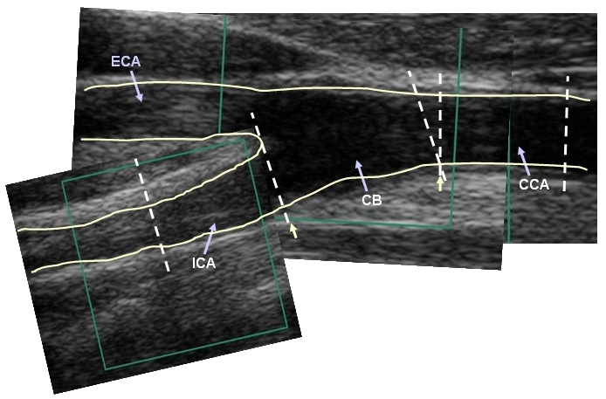
Estudio ENHANCE: Diseño
Pre-randomization Phase
RANDOMI
ZAT
I
ON
Ezetimibe 10 mg-Simvastatin 80 mg
FH:
LDL-c ≥ 210 mg/dL
Simvastatin 80 mg
Screening and Fibrate Washout
Placebo Lead-In/ Drug Washout
IMT assessment
-10 to -7
-6
0
3
6
9
12
15
18
21
24
Weeks
Months

Slide 8
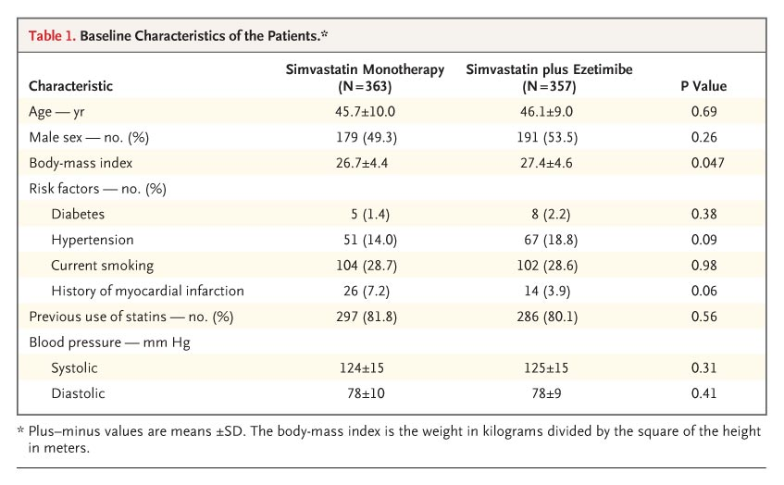
Caracteristicas basales
Ligeramente mas obesos en el grupo con Ezetimibe.
Alto porcentaje de uso previo de estatinas.

Slide 9
Resultados LDL-colesterol
10
 | Baseline (mg/dL) | 24 months (mg/dL)
Simva | 318 ± 66 | 193 ± 60
Eze-Simva | 319 ± 65 | 141 ± 53
0
-10
-20
-30
P<0.01
Percentage change from baseline
-40
-16.5 % incremental reduction
-50
-60
-70
0
6
12
18
24
Simva
Months
Eze-Simva
ENHANCE

Slide 10
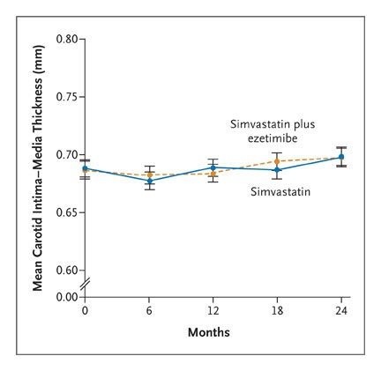
Resultados end-point primario
(P=0.29)

Slide 11
Análisis subgrupos
Progression
Change cIMT (mm)
Regression
ENHANCE

Slide 12
Conclusion
La combinacin de Ezetimibe a Simvastatina produce una reduccion en LDL colesterol y PCR hs pero no reduce el grosor intimomedial.
Las razones para esta discrepancia permanece desconocida.

Slide 13
Explicaciones posibles .
Tecnica de medida
  La tecnica no refleja adecuadamente la modificacion en la arteriosclerosis
El farmaco
  Ezetimibe no tiene un efecto vascular pese a la reduccion de LDL y PCR hs
La poblacion
  Una poblacion de bajo riesgo para detectar cambios.

Slide 14
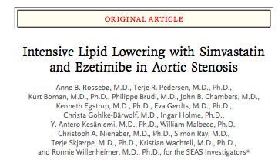
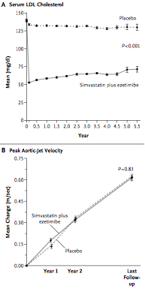
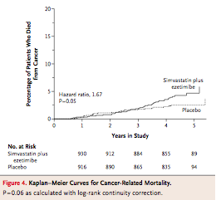

Slide 15
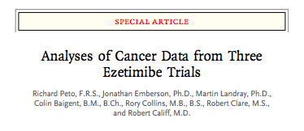
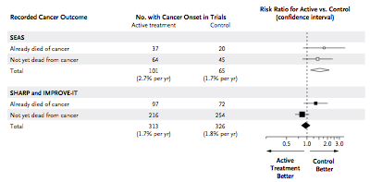

Slide 16
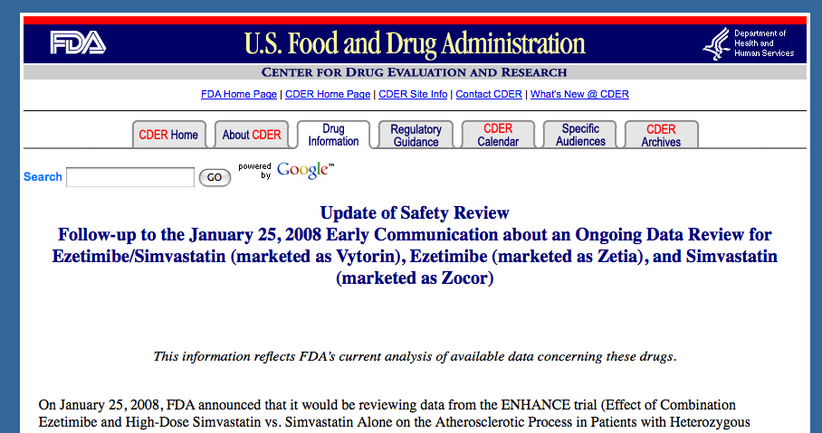
http://www.fda.gov/Cder/Drug/early_comm/ezetimibe_simvastatin200901.htm

Slide 17
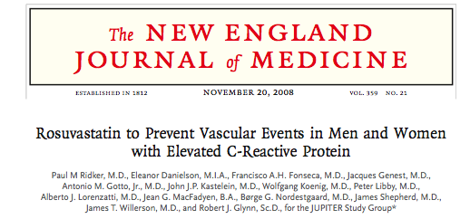

Slide 18
AFCAPS/TexCAPS Low LDL Subgroups
Low LDL, Low hsCRP
Low LDL, High hsCRP
Low LDL, Low hsCRP
Low LDL, High hsCRP
[A]
[B]
0.5
1.0
2.0
0.5
1.0
2.0
RR
Statin Effective
Statin Not Effective
Statin Effective
Statin Not Effective
Ridker et al, New Engl J Med 2001;344:1959-65

Slide 19
Comparacion de la poblacion del estudio JUPITER con otros estudios
en prevencion primaria.
JUPITER WOSCOPS AFCAPS
Muestra(n) 17,802 6,595 6,605
Mujeres (n) 6,801 0 997
Duracion (años) 1.9 (max 5) 4.9 5.2
Diabetes (%) 0 1 6
LDL-C basal(mg/dL) 108 192 150
HDL-C basal (mg/dL) 49 44 36-40
TG basal (mg/dL) 118 164 158
PCR hs basal(mg/L) > 2 NA NA
Intervencion Rosuvastatina Pravastatina Lovastatina
20 mg 40 mg 10-40 mg

Slide 20
Objetivos
Estudiar si el tratamiento con 20 mg/d de rosuvastatina es eficaz en la prevención primaria de eventos cardiovasculares.

Slide 21
Diseño
Ensayo clínico controlado (Justification for the Use of Statins in Prevention: an Intervention Trial Evaluating Rosuvastatin [JUPITER]).
Criterios de inclusión:
  varones ≥50 años y a mujeres ≥60 años
  sin antecedentes de enfermedades cardiovasculares,
  colesterol LDL <130 mg/dL,
  triglicéridos <500 mg/dL y
  PCR de alta sensibilidad ≥2,0 mg/mL.

Slide 22
Diseño
Variables de resultado:
  Principal. Incidencia de algún evento cardiovascular mayor entre los siguientes: infarto de miocardio no mortal, AVC no mortal, ingreso por angina inestable, revascularización arterial o muerte de causa cardiovascular.
  Secundarias:
    cada uno de los anteriores por separado y
    muertes por cualquier causa.
El estudio se planificó para detenerlo cuando se llegase a 520 eventos primarios, pero se detuvo prematuramente al comprobarse una reducción significativa de los eventos cardiovasculares mayores.

Slide 23
Resultados (2)
Evolución de los valores analíticos
P<0,001
P<0,001

Slide 24
Resultados (3)
Evolución de los principales resultados
P<0,00001
P<0,00001

Slide 25
Resultados (4)
Evolución de los principales resultados
P=0,02
P<0,00001

Slide 26
Resultados (6)
No se detectaron diferencias importantes en el número de efectos adversos importantes entre los dos grupos, incluyendo:
  trastornos miopáticos y
  elevaciones de las transaminasas >3 veces el valor normal.
En el grupo de rosuvastatina se dio un caso de rabdomiolisis.
En este grupo también se detectaron más casos de diabetes (270 frente a 216 casos; P=0,01).

Slide 27
Conclusiones
Los autores concluyen que en personas sanas, sin hipercolesterolemia, pero con elevación de la PCR la rosuvastatina es eficaz para prevenir los eventos cardiovasculares.

Slide 28
Comentario (1)
Los resultados de este estudio están llamados a ser unos de los más polémicos de los publicados recientemente.
En él se ha demostrado que la utilización de rosuvastatina en pacientes sin hipercolesterolemia e incluso con riesgo cardiovascular bajo, produce una reducción significativa de:
  enfermedades cardiovasculares e
  incluso de la mortalidad total.
Sin embargo, al valorar sus resultados hay que tomar en consideración algunos hechos.

Slide 29
Comentario (2)
A pesar de que los autores estipulan que el objetivo del estudio es valorar la eficacia de la rosuvastatina en la prevención de enfermedades cardiovasculares sin especificar más condicionantes, lo cierto es que el estudio se llevó a cabo sólo en pacientes con PCR elevada (de hecho sólo se incluyeron en el estudio menos de una quinta parte de las personas cribadas).
Este hecho condiciona de forma importante la aplicabilidad práctica de sus resultados, puesto que esta medida no es de utilización habitual hoy por hoy para valorar el riesgo cardiovascular.

Slide 30
Comentario (3)
La duración del estudio es muy corta: menos de dos años, por lo que parece difícil justificar un tratamiento de por vida (que sería lo razonable si se pretende prevenir enfermedades cardiovasculares a largo plazo).
En concreto esta corta duración puede hacer que no se hayan podido valorar posibles efectos indeseables a largo plazo.
Por ejemplo, se detectó un incremento en la incidencia de diabetes en el grupo intervención, de la que se desconoce cómo podría influir en el balance de riesgos y beneficios.

Slide 31
Comentario (4)
Por último, antes de incorporar esta medida a la práctica habitual habría que valorar la relación coste-efectividad de esta medida.
En función de los resultados de este estudio hay que tratar 120 pacientes durante 1,9 años para prevenir un evento cardiovascular.
El precio/día de 20 mg/día de rosuvastatina es de 2,7 €.

Slide 32
Diabetes

Slide 33
Justificacion
Estudios Observacionales
  Cada 1% > HgA1c se asocia con un 18% de riesgo CV¹
  La relacion glucosa-eventos cardiovasculares se extiende mas alla del rango dentro de la normalidad
Ensayos clinicos no concluyentes ²
Estudio | HGA1c media (Intensivo) | HGA1c media (Control) | Reduccion Riesgo Relativo ECV (95% CI)
UKPDS (I/SU) | 7.0% | 7.9% | 16% (0,29)
UKPDS (Met) | 7.4% | 8.0% | 39% (11,59)
Kumamoto | 7.1% | 9.4% | 46% (NS)
VACSDM | 7.1% | 9.3% | -56% (-170,10)
DIGAMI | 7.1% | 7.9% | 29% (4,51)
UGDP(IVAR) | FPG 130-146 mg/dL | FPG 170-186 mg/dL | 9% (NS)
1. Selvin E, et al. Ann Intern Med. 2004;141:421-431.
2. Goff DC Jr, et al. Am J Cardiol. 2007;99[suppl]:4i-20i.

Slide 34
Incidencia enfermedad microvascular
photocoagulation, vitreous haemorrhage, renal failure or renal death
346 of 3867 patients (9%)
30%
Conventional
Intensive
p=0.0099
20%
% of patients with an event
10%
Risk reduction 25%
0%
(95% CI: 7
% to 40%)
0
3
6
9
12
15
Years from randomisation
UKPDS 33. Lancet 1998; 352: 837-853

Slide 35
Incidencia IAM
fatal or non fatal myocardial infarction, sudden death
573 of 3867 patients (15%)
UKPDS 33. Lancet 1998; 352: 837-853

Slide 36
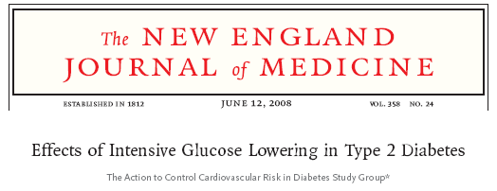
Estudio ACCORD

Slide 37
Objetivo ACCORD Trial
Determinar si es posible reducir la tasa de eventos CV en pacientes con DM tras un tratamiento intensivo sobre tres importantes factores de riesgo CV: hiperglucemia, dislipemia y HTA.
Es en realidad un programa de investigacion con tres ensayos clinicos con un diseño factorial 2 x 2

Slide 38
Hipotesis estudio sobre glucemias.
Conocer si en una población con DM tipo II y alto riesgo de eventos CV , una estrategia terapéutica con objetivos de HgA1c < 6 % reduce la tasa de eventos CV mas que una estrategia con HBA1c entre 7-7,9 %

Slide 39
ACCORD. Diseño
Estudio multicentrico, randomizado, controlado, doble factorial 2 x2
  Glucemia y HTA Trials de diseño abierto con valoracion cerrada de End-points
  Estudio de lipidos controlado con placebo
Estudio Glucemia
  El hallazgo de una mayor mortalidad llevo a la decision de terminar el grupo de tratamiento intensivo en Febrero 2008 ,17 meses antes de su finalizacion programada

Slide 40
Diseño factorial Doble 2 X 2
BP
Lipid
Intensive
(SBP<120)
Standard
(SBP<140)
Statin + Masked Study Drug
Statin + Masked Study Drug
Intensive
Glycemia
(A1C<6%)
1178
1193
1383
1374
5128*
Standard
Glycemia
(A1C 7-7.9%)
1184
1178
1370
1391
5123*
2362*
2371*
2753*
2765*
10,251
*Primary analyses compare the marginals for main effects

Slide 41
ACCORD End points
Primario:
  Primer evento de IAM no fatal o ACV no fatal o Muerte CV
Secundario/Otros:
  Cada componente del primario
  CV expandido: 1⁰ + Revasc & Ingreso IC
  Mortalidad total
  Microvascular (nefropatia, neuropatia, ojos)
  Subestudio Ojos(N = 3537)
  Calidad de vida (N = 2053); Costes (N = 4311)
  MIND: deterioro cognitivo, peso cerebral (MRI)
  Caidas/Fracturas/BMD

Slide 42
Treatment Strategies
Compared with the standard group, the intensive group had:
  Lower A1C goal (< 6% vs. 7 - 7.9%)
  More visits (q 1-2 mo + at least 1 interim call vs. q 4 mo)
  Point of care A1C
  Greater use of multiple medications
  Greater use of insulin

Slide 43
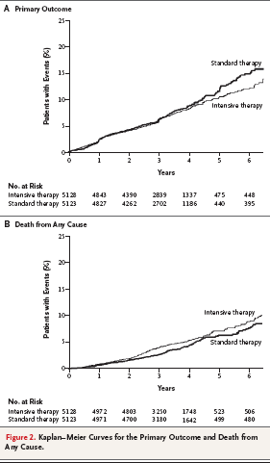
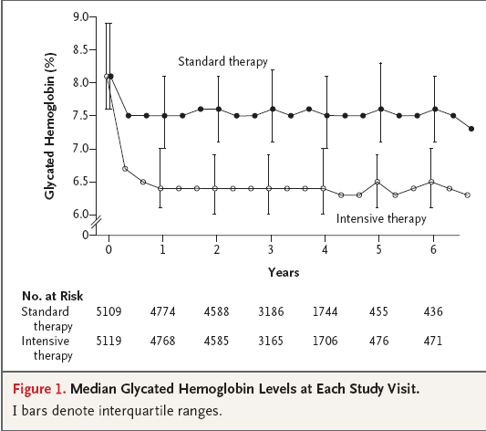
A expensas de IAM no fatal

Slide 44
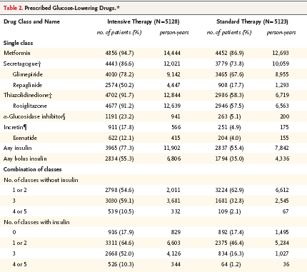
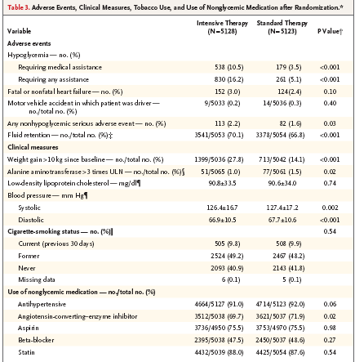

Slide 45
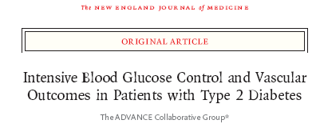

Slide 46
Objetivos
Estudiar el efecto de rebajar el objetivo del tratamiento de la diabetes mellitus tipo 2 a una HbA1c ≤6,5% sobre los eventos vasculares mayores.

Slide 47
Diseño (1)
Ensayo clínico. El estudio ADVANCE (Action in Diabetes and Vascular Disease: Preterax and Diamicron Modified Release Controlled Evaluation)
Criterios de inclusión:
  personas diagnosticadas de DM2 a una edad ≥30,
  de ≥55 años de edad,
  con historia de alguna complicación macro o microvascular o algún factor de riesgo cardiovascular adicional.

Slide 48
Diseño (2)
Criterios de exclusión:
  pacientes con una indicación o contraindicación absoluta de alguno de los fármacos en estudio o
  con indicación definitiva de tratamiento con insulina.
Los participantes fueron distribuidos aleatoriamente según un esquema 2×2 a:
  Recibir perindopril/indapamida o placebo.
  Establecer un objetivo de HbA1c ≤6,5% o el que recomendasen las guías locales. A los asignados al grupo de control intensivo se les pidió que suspendiesen las sulfonilureas que estaban tomando y se les administró glicazida de liberación retardada a dosis de 30-120 mg/día.

Slide 49
Diseño (3)
Los participantes asignados al grupo de control intensivo fueron visitados mensualmente los primeros 3 meses y trimestralmente a partir de esa fecha.
A los del grupo control se les visitó cada 6 meses.
En estas visitas se recogió información sobre:
  tolerancia y la adherencia al tratamiento,
  glucemia, HbA1c,
  perfil lipídico y PA.
En las visitas a los 2 y 4 años y en la visita final (5 años) se les practicó:
  fondo de ojo, cociente albúmina/creatinina,
  MiniMental y un test de calidad de vida.

Slide 50
Diseño (4)
End-points primarios.
  Eventos macrovasculares (muerte de causa cardiovascular, infarto de miocardio y AVC)
  Eventos microvasculares (nefropatía -definida como un cociente albúmina/creatinina >300 o la elevación al doble de la cifra de creatinina- y retinopatía).

Slide 51
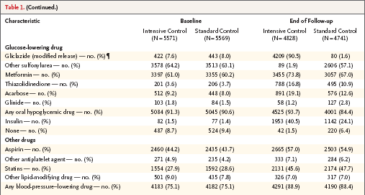
Resultados

Slide 52
Resultados
P<0,001
En el grupo de intervención intensiva también fueron inferiores:
  la PAS: 1,6 mmHg y
  el peso: 0,7 kg.

Slide 53
Resultados
Incidencia acumulada de eventos en función del grupo de tratamiento.
P=0.01
P=0.32

Slide 54
Resultados
Incidencia acumulada de eventos en función del grupo de tratamiento.
P=0.01
P=0.28

Slide 55
Resultados
Los ingresos hospitalarios fueron más frecuentes en los pacientes asignados al grupo de tratamiento intensivo, especialmente por hipoglucemias graves, que fueron más frecuentes en este grupo (2,7% frente a 1,5%; hazard ratio 1,86; P<0,001).
En el análisis por subgrupos no se detectaron diferencias importantes del efecto del tratamiento en ninguno de ellos.

Slide 56
Conclusiones
Los autores concluyen que una estrategia de tratamiento intensivo de la diabetes utilizando glicazida de liberación retardada y otros fármacos si se necesitaban para alcanzar unos niveles de HbA1c ≤6,5% se asocia a una reducción del resultado combinado de complicaciones micro y macrovasculares del 10%, a expensas fundamentalmente de la reducción de la nefropatía diabética.

Slide 57
Comentario (1)
La diabetes se asocia a una menor esperanza de vida, especialmente por las complicaciones macrovasculares asociadas a la enfermedad.
Los estudios observacionales publicados han detectado una asociación modesta entre el nivel de HbA1c y la incidencia de enfermedades cardiovasculares, de forma que se estima que cada incremento de un punto de HbA1c se asocia a un incremento de un 7-21% del riesgo de desarrollar una enfermedad cardiovascular en los pacientes con diabetes.
Sin embargo los resultados de los estudios de intervención han obtenido resultados discordantes.

Slide 58
Comentario (2)
Por ejemplo, en el estudio UKPDS, los individuos asignados al grupo de intervención intensiva presentaron una menor incidencia de complicaciones microvasculares, pero no se observaron diferencias estadísticamente significativas en las complicaciones macrovasculares.
En el mismo numero del New England se han publicado los resultados de dos estudios: ADVANCE y ACCORD. En el estudio ADVANCE, el grupo de intervención intensiva tenia un objetivo de HbA1c ≤6,5% basado en la utilizacion de una sulfonilurea (glicazida) y la medicación adicional que fuese necesaria para conseguir el objetivo.

Slide 59
Comentario (3)
A pesar de que se observó una reducción de un 10% en el resultado combinado de reducción de las complicaciones micro y macrovasculares, se dio a expensas de una reducción de las complicaciones microvasculares, especialmente la nefropatía, sin que se detectasen diferencias importantes en las enfermedades cardiovasculares ni en la mortalidad. Además, la asignación al grupo de intervención intensiva comportaba un mayor riesgo de ingreso hospitalario a consecuencia de hipoglicemias graves.
En cambio, en el estudio ACCORD el objetivo de la intervención intensiva era conseguir HbA1c<6%.
Para ello se daba libertad absoluta a los investigadores para que eligiesen los hipoglicemiantes que considerasen idóneos en cada caso.

Slide 60
Comentario (4)
En este estudio los pacientes asignados al grupo de intervención intensiva presentaron un menor riesgo de infarto de miocardio no mortal, pero que quedó compensado por una mayor mortalidad total y por enfermedades cardiovasculares. También se dio un mayor número de hipoglicemias graves en el grupo intervención.
Esta diferencia entre los dos grupos es difícil de interpretar.

Slide 61
Comentario (5)
Los dos estudios estaban bien diseñados, han utilizado muestras de gran tamaño y los pacientes de ambos estudios pueden ser representativos de los diabéticos habituales en las consultas: edad media 62 y -66 años y tiempo de evolución de la diabetes: 8 y 10 años.
Las principales diferencias entre los dos estudios fue el porcentaje de pacientes que tomaron tratamiento con tiazolidinedionas, estatinas y aspirina en el estudio ACCORD respecto al ADVANCE y el mayor incremento de peso observado en el grupo intrervención en el primero.
Cabe la posibilidad de que una parte de las muertes que se clasificaron como de causa cardiovascular, en realidad se debieran a hipoglucemias, puesto que un porcentaje importante de las defunciones se clasificaron como "enfermedades cardiovasculares inesperadas o supuestas".

Slide 62
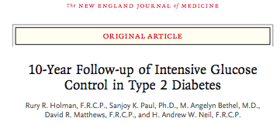
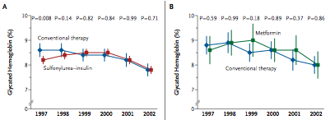
Notes:
Background During the United Kingdom Prospective Diabetes Study (UKPDS), patients with type 2 diabetes mellitus who received intensive glucose therapy had a lower risk of microvascular complications than did those receiving conventional dietary therapy. We conducted post-trial monitoring to determine whether this improved glucose con- trol persisted and whether such therapy had a long-term effect on macrovascular outcomes. Methods Of 5102 patients with newly diagnosed type 2 diabetes, 4209 were randomly assigned to receive either conventional therapy (dietary restriction) or intensive therapy (either sulfonylurea or insulin or, in overweight patients, metformin) for glucose control. In post-trial monitoring, 3277 patients were asked to attend annual UKPDS clinics for 5 years, but no attempts were made to maintain their previously assigned thera- pies. Annual questionnaires were used to follow patients who were unable to attend the clinics, and all patients in years 6 to 10 were assessed through questionnaires. We examined seven prespecified aggregate clinical outcomes from the UKPDS on an intention-to-treat basis, according to previous randomization categories. Results Between-group differences in glycated hemoglobin levels were lost after the first year. In the sulfonylurea–insulin group, relative reductions in risk persisted at 10 years for any diabetes-related end point (9%, P = 0.04) and microvascular disease (24%, P = 0.001), and risk reductions for myocardial infarction (15%, P = 0.01) and death from any cause (13%, P = 0.007) emerged over time, as more events occurred. In the metformin group, significant risk reductions persisted for any diabetes-relat- ed end point (21%, P = 0.01), myocardial infarction (33%, P = 0.005), and death from any cause (27%, P = 0.002). Conclusions Despite an early loss of glycemic differences, a continued reduction in microvascu- lar risk and emergent risk reductions for myocardial infarction and death from any cause were observed during 10 years of post-trial follow-up. A continued benefit after metformin therapy was evident among overweight patients. (UKPDS 80; Current Controlled Trials number, ISRCTN75451837.)

Slide 63
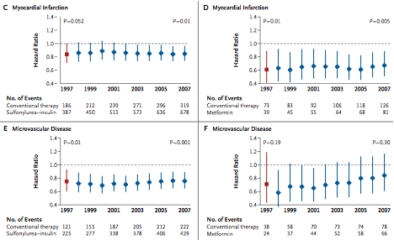

Slide 64
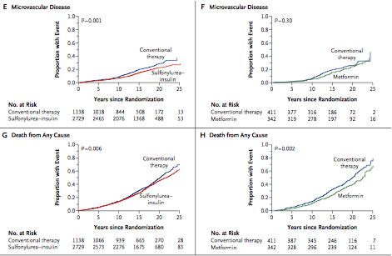

Slide 65
VADT
Glucose Control and Vascular Complications in Veterans with Type 2 Diabetes
Notes:
Description
Two large recent randomized controlled trials have shown that intensive glucose control in patients with diabetes is not associated with an improvement in cardiovascular (CV) outcomes, compared with standard glucose control. VADT was a similar trial, in which patients with poorly controlled type 2 diabetes were randomized to either intensive glucose control or standard therapy.
Hypothesis
Intensive glucose control would be associated with a reduction in CV outcomes compared with standard glucose control in patients with poorly controlled type 2 diabetes.
Drugs/Procedures Used
In both study groups, patients with a body mass index (BMI) of 27 or more were started on two oral agents, metformin plus rosiglitazone. Patients with a BMI of <27 were started on glimepiride plus rosiglitazone. Patients in the intensive therapy group were started on maximal doses, and those in the standard-therapy group were started on half the maximal doses.
Before any change in oral medications, insulin was added for patients in the intensive-therapy group who did not achieve a glycated hemoglobin (HbA1c) level of <6% and for those in the standard-therapy group with a level of <9%. Other approved drugs could be used at the discretion of the investigators. The goal for HbA1c was an absolute reduction of 1.5% points in the intensive-treatment arm, compared with the standard-treatment arm.
Concomitant Medications
Antiplatelet agents (93%), statins (85%)
Principal Findings
The trial was stratified by current insulin use and prior macrovascular event. A total of 1,791 patients were randomized, 892 to the intensive-therapy arm, and 899 to the standard-therapy arm. Baseline characteristics were fairly similar between the two groups. The baseline HbA1c was 9.4%; the mean duration of diabetes was about 11.5 years. The mean BMI was 31.3. About 40% of patients had a history of a CV event, 72% had a history of hypertension, and about 62% of patients had a history of microvascular disease. Mean low-density lipoprotein, high-density lipoprotein, and triglycerides were 108 mg/dl, 36 mg/dl, and 212 mg/dl, respectively. The baseline creatinine was 1.0 mg/dl.
At the end of 6 months, the mean HbA1c was 6.9% in the intensive-control arm vs. 8.4% in the standard-therapy arm. The difference between the two arms was sustained over 78 months. There was no difference between the intensive-control and standard-control arms in the incidence of the primary endpoint (any CV event, including myocardial infarction [MI], stroke, CV death, congestive heart failure, surgery for vascular disease, inoperable coronary artery disease, and amputation for ischemic gangrene) (29.5% vs. 33.5%, hazard ratio 0.88, 95% confidence interval 0.74-1.05, p = 0.14). Similarly, there was no difference in the incidence of any of the individual endpoints studied, including death (p = 0.62), CV death (p = 0.26), or MI (p = 0.24). Microvascular events were similar between the two arms, including new-onset retinopathy (42.2% vs. 48.9%, p = 0.27), doubling of serum creatinine (8.8% vs. 8.8%, p = 0.99), and new-onset neuropathy (43.5% vs. 43.8%, p = 0.94).
Both symptomatic and asymptomatic hypoglycemia were significantly higher in the intensive-treatment arm compared with standard therapy (1,566 vs. 432 events/100 patient-years, p < 0.0001). Nocturnal hypoglycemia was also more common in the intensive-treatment arm (p < 0.0001).
Interpretation
The results of the VADT study indicate that intensive glycemic control is not associated with a reduction in macrovascular or microvascular events compared with standard glycemic therapy in patients with poorly controlled type 2 diabetes, with an increase in the incidence of adverse events, primarily due to hypoglycemia.
Although the role of tight glycemic control in the prevention of microvascular complications is well established, its role in the prevention of macrovascular complications is debated. While long-term data from the UKPDS study suggested a reduction in MI and death at 10 years, results from the recently published ADVANCE and ACCORD studies suggested otherwise.
The current study also seems to suggest that macrovascular complications are less preventable with tight glycemic control, and are thus likely a result of other co-existing risk factors such as hypertension and hyperlipidemia in these patients. It, however, cannot be ruled out that long-term follow-up of the current study may show a benefit, similar to the UKPDS trial, where a benefit was noted only after 10 years of follow-up.
The other question that this study raises is whether the mechanism of HbA1c lowering (and glucose control) is as important as its actual reduction. Intravascular ultrasound studies such as PERISCOPE have shown no plaque reversal with glimeperide (one of the medications used in this trial) despite HbA1c lowering. It is thus unknown if choosing different pharmacological agents to improve glycemic control would have been associated with different outcomes.
Conditions
• Diabetes mellitus
• Prevention
Therapies
• Intensive vs. conventional glycemic control
Study Design
Randomized. Blinded. Parallel. Stratified.
Patients Screened: 20,027
Patients Enrolled: 1,791
Mean Follow-Up: 7.5 years (median 5.6 years)
Mean Patient Age: 60.4 years
% Female: 3
Primary Endpoints
* Composite of MI, stroke, death from CV causes, and new or worsening congestive heart failure
* Surgical intervention for cardiac, cerebrovascular, or peripheral vascular disease, inoperable coronary artery disease, and amputation for ischemic gangrene
Secondary Endpoints
* New or worsening angina
* New transient ischemic attack
* New intermittent claudication
* New critical limb ischemia
* All-cause mortality
* Microvascular complications including retinopathy, neuropathy, and nephropathy
* Adverse events, including hypoglycemia
Patient Population
* Inadequate response to maximal doses of an oral agent or insulin therapy
Exclusions:
* HbA1c <7.5%
* Occurrence of a CV event within 6 months
* Advanced congestive heart failure
* Severe angina
* Life expectancy <7 years
* BMI >40
* Serum creatinine >1.6 mg/dl
* Alanine aminotransferase (ALT) >3x upper limit of normal
References: Duckworth W, Abraira C, Moritz T, et al., on behalf of the VADT Investigators. Glucose control and vascular complications in veterans with type 2 diabetes. N Engl J Med 2009;360:129-39.

Slide 66
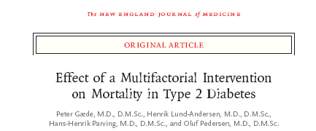

Slide 67
Objetivos
Estudiar si una intervención multifactorial es eficaz para reducir la mortalidad asociada a la diabetes mellitus tipo 2.

Slide 68
Diseño (1)
El ensayo clínico Steno-2 se inició en 1993.
Participaron 160 pacientes con diabetes tipo 2 y microalbuminuria persistente atendidos en una consulta especializada de diabetes, que fueron distribuidos al azar a recibir durante una media de 7,8 años:
  una intervención intensiva o
  los cuidados habituales.

Slide 69
Diseño (2)
La intervención multifactorial incluía:
  tratamiento de todos los pacientes con IECA y aspirina y
  objetivos:
    HbA1c < 6,5% para la,
    colesterol total < 175 mg/dL,
    triglicéridos <150 mg/dL y
    PA < 130/80.
Una vez finalizado el periodo de estudio:
  se informó a todos los pacientes de los beneficios derivados de una intervención multifactorial de este tipo y
  se siguió a todos los pacientes que seguían vivos durante una media de 4,5 años más.

Slide 70
Diseño (3)
Variables de resultado:
  Principal. Tiempo transcurrido hasta la muerte por cualquier causa.
  Secundarias:
    muertes de causa cardiovascular y
    eventos cardiovasculares (muerte de causa cardiovascular, AVC, infarto de miocardio, revascularización coronaria o de una arteriopatía periférica o amputación por causa isquémica).
  Terciarias. Desarrollo o progresión de:
    nefropatía diabética,
    Retinopatía diabética o
    neuropatía diabética.
Análisis por intención de tratar.

Slide 71
Resultados (1)
Las características de los pacientes al inicio del estudio fueron similares:
  Edad media 55 años.
  El 75% eran varones.

Slide 72
Resultados (2)
Valores de las variables de control a lo largo del estudio.
 | Inicio (1993) |  | Final del estudio (2000) |  | Final del seguimiento (2006)
 | Interv. | Control | Interv. | Control | Interv. | Control
HbA1c (%) | 8,4 | 8,8 | 7,9 | 9,0 | 7,7 | 8,0
Col. total (mg/dL) | 210 | 233 | 159 | 216 | 147 | 155
Triglicéridos (mg/dL) | 159 | 205 | 115 | 159 | 99 | 148
PA (mm Hg) | 146/85 | 149/86 | 131/73 | 146/78 | 140/74 | 146/73

Slide 73
Resultados (3)
Porcentaje de pacientes tratados con diferentes grupos farmacológicos.
 | Inicio (1993) |  | Final del estudio (2000) |  | Final del seguimiento (2006)
 | Interv. | Control | Interv. | Control | Interv. | Control
IECA/ARA II | 20 | 19 | 97 | 70 | 91 | 87
Antihipertensivos | 41 | 41 | 99 | 83 | 93 | 100
Estatinas | 0 | 3 | 85 | 22 | 84 | 82
Aspirina | 14 | 13 | 87 | 56 | 85 | 76
Hipoglicemiantes orales | 59 | 61 | 74 | 61 | 84 | 47
Insulina | 6 | 14 | 57 | 54 | 73 | 82

Slide 74
Resultados (4)
HR 0,54; IC95% 0,32 a 0,89>; P=0,02

Slide 75
Resultados (5)
HR 0,43; IC95% 0,19 a 0,94; P=0,04

Slide 76
Resultados (6)
RR 0,45
IC95% 0,37 a 0,88
RR 0,53
IC95% 0,34 a 0,81
RR 0,97
IC95% 0,62 a 1,51
RR 0,44
IC95% 0,25 a 0,77
Nefropatía
Retinopatía
Neuropatía autonómica
Neuropatía periférica

Slide 77
Resultados (7)
Las diferencias en el número de complicaciones derivadas del tratamiento (hipoglicemias, hemorragias digestivas altas, dolores musculares y tos) entre los dos grupos no fueron estadísticamente significativas.

Slide 78
Conclusiones
Los autores concluyen que una intervención multifactorial intensiva sobre la diabetes tipo 2 con varios fármacos y técnicas de modificación de la conducta tienen una eficacia mantenida sobre:
  las complicaciones vasculares y
  las tasas de mortalidad total y
  de muertes por enfermedades cardiovasculares.

Slide 79
Comentario (1)
La prevalencia de la diabetes va en aumento y se asocia a una reducción de la esperanza de vida de aproximadamente 8 años.
Para prevenir las complicaciones relacionadas con la enfermedad y el exceso de muertes producido por la misma todas las guías de práctica clínica recomiendan que el tratamiento debe incluir el control de:
  glicemia,
  perfil lipídico,
  peso y
  PA.

Slide 80
Comentario (2)
Para ello es necesario:
  influir en el estilo de vida del paciente para que siga una dieta y un programa de ejercicio adecuados y
  el tratamiento farmacológico para conseguir las metas del tratamiento.
En estudios previos se ha demostrado que:
  el control estrecho de la glicemia se asocia a una menor incidencia de complicaciones microvasculares,
  el control estricto de la HTA se asocia a una menor incidencia de complicaciones macrovasculares y de muertes por esta causa.

Slide 81
Comentario (4)
En una publicación previa en la que se recogían los resultados al final del periodo de intervención, los autores detectaron que la intervención intensiva se asociaba a un menor riesgo de desarrollo de complicaciones micro y macrovasculares (con la excepción de la neuropatía periférica).
Los resultados de esta publicación demuestran, además, que produce una reducción de la mortalidad cardiovascular y por otras causas a largo plazo incluso más allá de la duración de la intervención.

Slide 82
Comentario (3)
En este estudio se incluyó solamente a pacientes con diabetes tipo 2 y microalbuminuria, por definición, de alto riesgo, por lo que estaba indicado el tratamiento con IECA.
Además a los pacientes del grupo intervención se les administró aspirina.
La American Diabetes Association recomienda valorar su utilización en pacientes diabéticos de alto riesgo entre los que incluye también a los pacientes con microalbuminuria.

Slide 83
Comentario (5)
Sin embargo, por el diseño del estudio es imposible conocer cuál es la aportación relativa de cada uno de los componentes de la misma.
Pese a todo, parece razonable incorporar esta intervención al tratamiento de los pacientes diabéticos tipo 2 de alto riesgo.

Slide 84
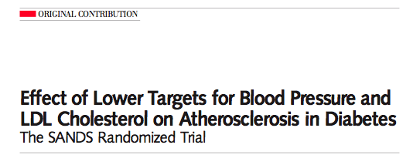
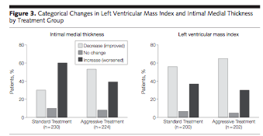
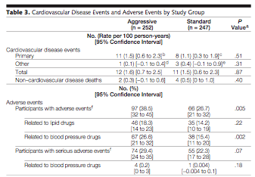

Slide 85
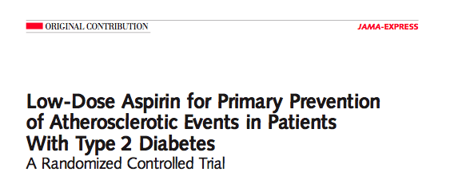
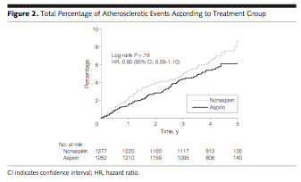

Slide 86
Vitaminas

Slide 87
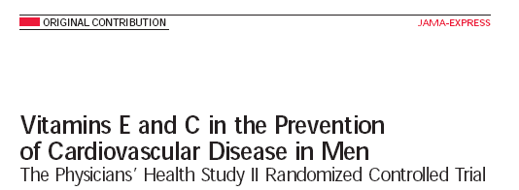
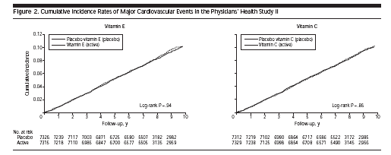
Seguimiento 8 años
14 641 medicos varones incluidos
> 5o años
754 hombres (5.1%) con enfermedad cardiovascular prevalente.

Slide 88
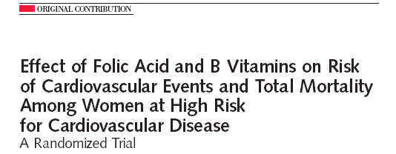
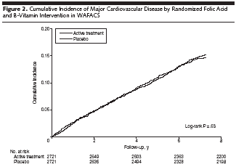
5442 mujeres profesionales salud
>42 años
Historia de ECV o > 3 FRCV
Una combinacion de2.5 mg de
Acido folico, 50 mg of vitamin B6,
y 1 mg vitamin B12
7,3 años de seguimiento.
JAMA. 2008;299(17):2027-2036
Notes:
Context Recent randomized trials among patients with preexisting cardiovascular disease
(CVD) have failed to support benefits of B-vitamin supplementation on cardiovascular
risk. Observational data suggest benefits may be greater among women, yet
women have been underrepresented in published randomized trials.
Objective To test whether a combination of folic acid, vitamin B6, and vitamin B12
lowers risk of CVD among high-risk women with and without CVD.
Design, Setting, and Participants Within an ongoing randomized trial of antioxidant
vitamins, 5442 women who were US health professionals aged 42 years or
older, with either a history of CVD or 3 or more coronary risk factors, were enrolled in
a randomized, double-blind, placebo-controlled trial to receive a combination pill containing
folic acid, vitamin B6, and vitamin B12 or a matching placebo, and were treated
for 7.3 years from April 1998 through July 2005.
Intervention Daily intake of a combination pill of 2.5 mg of folic acid, 50 mg of
vitamin B6, and 1 mg of vitamin B12.
Main OutcomeMeasures A composite outcome of myocardial infarction, stroke,
coronary revascularization, or CVD mortality.
Results Compared with placebo, a total of 796 women experienced a confirmed CVD
event (406 in the active group and 390 in the placebo group). Patients receiving active vitamin
treatment had similar risk for the composite CVD primary end point (226.9/10 000
person-years vs 219.2/10 000 person-years for the active vs placebo group; relative risk
[RR], 1.03; 95% confidence interval [CI], 0.90-1.19; P=.65), as well as for the secondary
outcomesincludingmyocardialinfarction(34.5/10 000person-years vs39.5/10 000personyears;
RR, 0.87; 95% CI, 0.63-1.22; P=.42), stroke (41.9/10 000 person-years vs 36.8/
10 000person-years;RR,1.14;95%CI, 0.82-1.57;P=.44),andCVDmortality(50.3/10 000
person-years vs 49.6/10 000person-years; RR, 1.01;95%CI,0.76-1.35;P=.93). Inablood
substudy, geometricmeanplasma homocysteine level was decreased by 18.5%(95%CI,
12.5%-24.1%; P.001) in the active group (n=150) over that observed in the placebo
group (n=150), for a difference of 2.27 μmol/L (95% CI, 1.54-2.96 μmol/L).
Conclusion After 7.3 years of treatment and follow-up, a combination pill of folic
acid, vitamin B6, and vitamin B12 did not reduce a combined end point of total cardiovascular
events among high-risk women, despite significant homocysteine lowering.
Trial Registration clinicaltrials.gov Identifier: NCT00000541

Slide 89
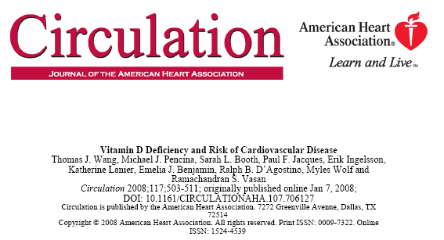
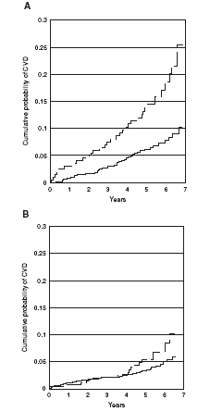
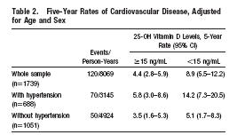
1739 pacientes
5,4 años de seguimiento
La prevalencia global de
25-OH D <15 ng/mL was 28%,
Con un 9% 25-OH D<10 ng/mL.
Notes:
Background—Vitamin D receptors have a broad tissue distribution that includes vascular smooth muscle, endothelium,
and cardiomyocytes. A growing body of evidence suggests that vitamin D deficiency may adversely affect the
cardiovascular system, but data from longitudinal studies are lacking.
Methods and Results—We studied 1739 Framingham Offspring Study participants (mean age 59 years; 55% women; all
white) without prior cardiovascular disease. Vitamin D status was assessed by measuring 25-dihydroxyvitamin D
(25-OH D) levels. Prespecified thresholds were used to characterize varying degrees of 25-OH D deficiency (15
ng/mL, 10 ng/mL). Multivariable Cox regression models were adjusted for conventional risk factors. Overall, 28% of
individuals had levels 15 ng/mL, and 9% had levels 10 ng/mL. During a mean follow-up of 5.4 years, 120
individuals developed a first cardiovascular event. Individuals with 25-OH D 15 ng/mL had a multivariable-adjusted
hazard ratio of 1.62 (95% confidence interval 1.11 to 2.36, P0.01) for incident cardiovascular events compared with
those with 25-OH D 15 ng/mL. This effect was evident in participants with hypertension (hazard ratio 2.13, 95%
confidence interval 1.30 to 3.48) but not in those without hypertension (hazard ratio 1.04, 95% confidence interval 0.55
to 1.96). There was a graded increase in cardiovascular risk across categories of 25-OH D, with multivariable-adjusted
hazard ratios of 1.53 (95% confidence interval 1.00 to 2.36) for levels 10 to 15 ng/mL and 1.80 (95% confidence
interval 1.05 to 3.08) for levels 10 ng/mL (P for linear trend0.01). Further adjustment for C-reactive protein,
physical activity, or vitamin use did not affect the findings.
Conclusions—Vitamin D deficiency is associated with incident cardiovascular disease. Further clinical and experimental
studies may be warranted to determine whether correction of vitamin D deficiency could contribute to the prevention
of cardiovascular disease. (Circulation. 2008;117:503-511.)

Slide 90

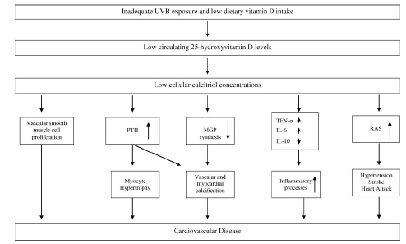
(Circulation. 2008;118:1476-1485.)

Slide 91
Obesidad

Slide 92
Antecedentes
La mayor parte de los estudios sobre la relación entre la obesidad y la mortalidad han utilizado el IMC.
Sin embargo, se ha demostrado que la obesidad abdominal es un mejor indicador del riesgo de numerosas enfermedades crónicas, pero existen pocos estudios que hayan analizado su relación con la mortalidad.

Slide 93

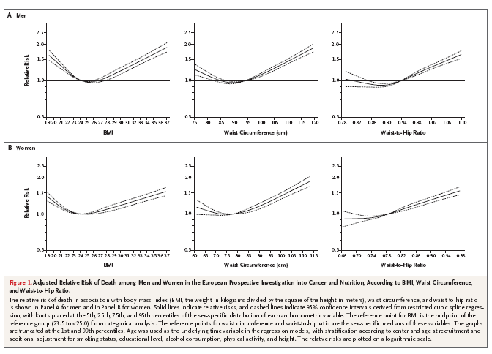
N Engl J Med 2008;359:2105-20.
Notes:
Background
Previous studies have relied predominantly on the body-mass index (BMI, the weight
in kilograms divided by the square of the height in meters) to assess the association
of adiposity with the risk of death, but few have examined whether the distribution
of body fat contributes to the prediction of death.
Methods
We examined the association of BMI, waist circumference, and waist-to-hip ratio
with the risk of death among 359,387 participants from nine countries in the European
Prospective Investigation into Cancer and Nutrition (EPIC). We used a Cox
regression analysis, with age as the time variable, and stratified the models according
to study center and age at recruitment, with further adjustment for educational
level, smoking status, alcohol consumption, physical activity, and height.
Results
During a mean follow-up of 9.7 years, 14,723 participants died. The lowest risks of
death related to BMI were observed at a BMI of 25.3 for men and 24.3 for women.
After adjustment for BMI, waist circumference and waist-to-hip ratio were strongly
associated with the risk of death. Relative risks among men and women in the highest
quintile of waist circumference were 2.05 (95% confidence interval [CI], 1.80 to 2.33)
and 1.78 (95% CI, 1.56 to 2.04), respectively, and in the highest quintile of waist-tohip
ratio, the relative risks were 1.68 (95% CI, 1.53 to 1.84) and 1.51 (95% CI, 1.37 to
1.66), respectively. BMI remained significantly associated with the risk of death in
models that included waist circumference or waist-to-hip ratio (P<0.001).
Conclusions
These data suggest that both general adiposity and abdominal adiposity are associated
with the risk of death and support the use of waist circumference or waist-tohip
ratio in addition to BMI in assessing the risk of death.

Slide 94
Objetivos
Estudiar la relación entre la obesidad y la obesidad abdominal y la mortalidad en Europa.

Slide 95
Diseño (1)
Estudio de cohortes (European Prospective Investigation into Cancer and Nutrition [EPIC]) .
Se invitó a participar a casi 520.000 personas:
  de 25 a 70 años de edad
  reclutados en la población general en 10 países europeos.
En la visita inicial:
  se les tomaron medidas antropométricas (altura, peso, circunferencia de la cintura y de la cadera) y
  se les pasó un cuestionario sobre antecedentes médicos y estilos de vida, que incluía preguntas sobre la actividad física y el consumo de alcohol.

Slide 96
Diseño (2)
Criterios de exclusión:
  personas de las que se desconocía su estado vital al final del estudio,
  que presentaban alguna enfermedad crónica (cardiovascular o cáncer) y
  aquellas de las que no se disponía de la altura, el peso o la circunferencia de la cintura o de la cadera al inicio del mismo o estos datos tenían valores poco probables.
El IMC se clasificó en los siguientes grupos: <18,5, 18,5 a <21,0, 21,0 a <23,5, 23,5 a <25,0, 25,0 a <26,5, 26,5 a <28,0, 28,0 a <30,0, 30,0 a <35,0, y ≥35,0.

Slide 97
Diseño (3)
La circunferencia de la cintura y la razón circunferencia de la cintura/circunferencia de la cadera (RCC) se dividieron en quintiles por sexos.
El estado vital y la causa de muerte se obtuvo, según los países:
  del Registro Civil o
  mediante seguimiento activo de los pacientes.

Slide 98
Resultados (1)
Seguimiento medio: 9,7 años.
La edad media al inicio: 51 años.
Un 65% eran mujeres.
Los participantes con un mayor IMC tenían:
  mayor edad media,
  menor nivel educativo y
  era menos probable que fuesen fumadores.

Slide 99
Resultados (2)
Se dio una correlación positiva con el consumo de alcohol en varones, pero fue negativa en las mujeres.
La correlación con el IMC fue superior para la circunferencia de la cintura que para la RCC.
Durante este tiempo murieron 14.723 individuos.

Slide 100
Resultados (3)

Slide 101
Resultados (4)
Los menores riesgos se dieron para el IMC de 25,3 en varones y de 24,3 en mujeres.
Cuando no se ajustaban por el IMC, la relación de la mortalidad total con la circunferencia de la cintura y la RCC mostraba una distribución similar.

Slide 102
Resultados (5)
Riesgo relativo ajustado (RRA) de muerte en función de la circunferencia de la cintura y de la RCC.

Slide 103
Resultados (6)
Dentro de los diferentes subgrupos de IMC, los quintiles superiores de la circunferencia de la cintura y de la RCC se asociaron a una mayor mortalidad que los quintiles inferiores y su asociación al IMC mejoró la capacidad predictiva de éste.
La relación entre las medidas de adiposidad abdominal y la mortalidad fueron más intensas en las personas con IMC bajo que en las que tenían un IMC elevado.

Slide 104
Conclusiones
Los autores concluyen que:
  tanto el IMC como las medidas de adiposidad central se asocian a un mayor riesgo de mortalidad,
  por lo que recomiendan la utilización de ambas en la predicción del riesgo de muerte.

Slide 105
Comentario (1)
En los últimos años ha habido una polémica muy activa sobre cuál es la medida de adiposidad preferible para utilizar en la práctica clínica.
El IMC es un índice de adiposidad muy sencillo que se ha venido utilizando durante décadas y que ha mostrado una buena correlación con :
  el riesgo de desarrollar enfermedades crónicas como HTA, diabetes, enfermedades cardiovasculares y cáncer y
  la mortalidad.
Sin embargo, en los últimos años se había criticado algunos defectos de esta medida, como que era incapaz de distinguir:
  entre la masa magra y la masa grasa y
  la distribución de ésta.

Slide 106
Comentario (2)
Éstos hechos lo hacían sensible a determinados sesgos:
  como la posibilidad de causalidad inversa de modo que los pacientes con enfermedades crónicas o
  con situaciones que se asocian a un menor peso y a una mayor mortalidad (como el tabaquismo) podían afectar a su capacidad predictiva.
Todo ello, unido al hecho de que los índices de adiposidad central también mostraban una capacidad predictiva importante, parecía que inclinaban la balanza a favor de estas últimas medidas, en especial la circunferencia de la cintura por su sencillez.

Slide 107
Comentario (3)
Sin embargo, los resultados de este estudio, muy valiosos por el elevado número de personas incluidas y el seguimiento de casi 10 años, apuntan en el sentido de que se deben valorar tanto el IMC como el perímetro abdominal.
Tal vez la mayor utilidad de éste sería en personas sin sobrepeso, en fumadores y en personas de edad avanzada, en los que en éste estudio se ha encontrado una mayor relación entre la mortalidad y las medidas de adiposidad central que con el IMC.
En otros estudios también se han detectado resultados similares.

Slide 108
Efecto de la dieta mediterránea sobre la salud
Sofi F, Cesari F, Abbate R, Gensini GF, Casini A.
Adherence to Mediterranean diet and health status: meta-analysis.
BMJ 2008; 337: 1344.

Slide 109
Antecedentes
En los últimos meses se han publicado varios trabajos en los que se asocia la adherencia a la dieta mediterránea con:
  una menor mortalidad global,
  por enfermedades cardiovasculares y por cáncer y
  a un mejor perfil cardiovascular y
  una menor tendencia a desarrollar diabetes.

Slide 110
Objetivos
Revisar sistemáticamente todos los estudios que relacionan la adherencia a una dieta mediterránea con resultados significativos de salud.

Slide 111
Diseño (1)
Revisión sistemática.
Se llevó a cabo una búsqueda bibliográfica:
  en PubMed, Embase, Web of Science, y el Cochrane Central Register of Controlled Trials, así como las listas de referencias de las publicaciones localizadas
  para localizar los estudios prospectivos
  que estudiaban la relación entre la puntuación de adherencia a la dieta mediterránea y resultados clínicos adversos.

Slide 112
Diseño (2)
Eventos de interés:
  mortalidad global,
  mortalidad cardiovascular,
  incidencia y la mortalidad por cáncer e
  incidencia de enfermedad de Parkinson y de Alzheimer.
Criterios de exclusión:
  estudios transversales y
  los que medían la adherencia a una dieta específica recomendada o inespecífica,
  incluir pacientes con eventos clínicos previos (prevención secundaria),
  sin control en el análisis del posible efecto de factores de confusión o si el análisis estadístico era incorrecto.

Slide 113
Diseño (3)
Se valoró la calidad de los estudios en función del número de participantes, la duración del seguimiento y el grado de control de los factores de confusión.
En todos ellos, se valoraba el grado de adherencia a la dieta mediterránea mediante escalas con puntuaciones que iban de 0 a un máximo de 7-9 puntos.

Slide 114
Resultados (1)
Se incluyeron en el estudio 42 trabajos:
  El tamaño de las muestras osciló entre 161 y más de 200.000 personas.
  Más de 1,5 millones de personas incluidas.
  Periodos de seguimiento, entre 3,7 a 18 años.

Slide 115
Resultados (2)
Riesgo relativo de los principales resultados del estudio asociado a un incremento de 2 puntos en las escalas de adherencia a la dieta mediterránea.
 | n |  | RR (IC95%)
 | Estudios | Individuos
Mortalidad total | 9 | 514.816 | 0,91 (0,89 a 0,94)
Mortalidad cardiovascular | 4 | 304.491 | 0,91 (0,87 a 0,95)
Mortalidad / incidencia cáncer | 6 | 521.366 | 0,94 (0,92 a 0,96)
Pólipos hiperplásicos en la primera colonoscopia | 3 | 133.626 | 0,87 (0,80 a 0,96)

Slide 116
Resultados (3)
Se dio cierto grado de heterogeneidad entre los estudios incluidos.
En el análisis de sensibilidad en función del país de origen, el sexo, la duración del seguimiento y la calidad de los estudios no cambiaron de forma importante los resultados.

Slide 117
Conclusiones
Los autores concluyen que una mayor adherencia a la dieta mediterránea
  se asocia a:
    un mejor estado de salud,
    una reducción de la mortalidad total y cardiovascular,
    una menor incidencia y mortalidad por cáncer y
    una menor incidencia de enfermedad de Parkinson y de Alzheimer y
  que debería promoverse su aceptación pública como una forma de prevenir las principales enfermedades crónicas.

Slide 118
Comentario (1)
Desde la publicación del estudio Seven Countries se ha asociado la dieta mediterránea con un mayor grado de salud cardiovascular.
A pesar de las grandes diferencias en los hábitos culinarios entre los países ribereños de ese mar, comparten una serie de rasgos como:
  ser rica en frutas, verduras, cereales, legumbres, patatas y frutos secos,
  utilizar el aceite de oliva como fuente primaria de ácidos grasos monoinsaturados,
  el consumo moderado de aves y pescado con consumo escaso de carnes rojas,
  consumo de <5 huevos por semana y
  la ingesta moderada de vino.

Slide 119
Comentario (2)
Como un complemento a los estudios en los que se analizaban los efectos sobre la salud de algunos nutrientes y alimentos concretos, en los últimos años se han venido publicando trabajos en los que se analizaban los efectos sobre la salud de patrones dietéticos complejos, que es la forma natural en la que los individuos organizan su dieta.
Entre ellos, han destacado varios estudios prospectivos en los que se utilizaban cuestionarios en los que se valoraba el grado de adherencia de la dieta de los participantes a este patrón y se examinaban los resultados de salud a largo plazo.

Slide 120
Comentario (3)
En esta revisión se resumen los principales hallazgos de los mismos, que confirman no sólo los efectos de la dieta sobre la salud cardiovascular, sino también sobre la mortalidad total, el cáncer y las enfermedades neurodegenerativas.
Como resultado de estos beneficios, las principales asociaciones científicas recomiendan la adopción de esta dieta, pese a lo cual asistimos en los países mediterráneos a una progresiva sustitución de este patrón dietético por otros modelos importados que se asocian a peores resultados en términos de salud.

Slide 121
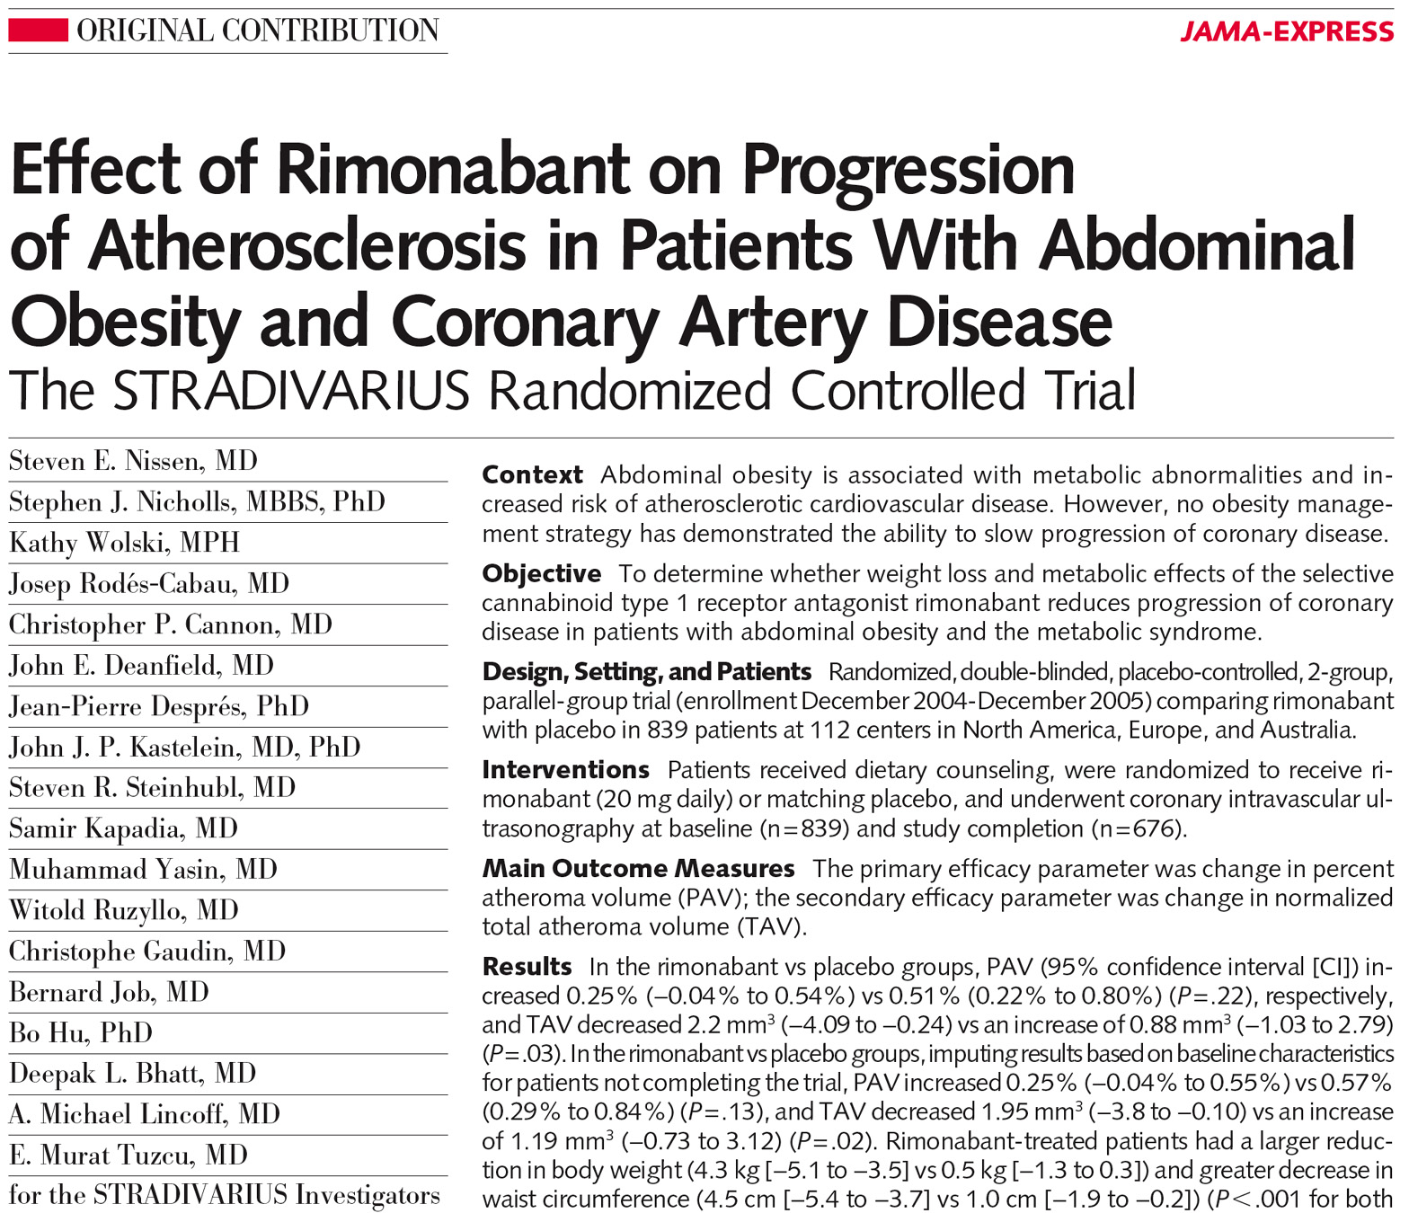

Slide 122
Methods
Pacientes con obesidad abdominal (definida
como cintura >102 cm para hombres o >88 cm para muejres) con indicacion clinica de coronariogafia
Inclusion criteria required two additional risk factors of the metabolic syndrome or current smoking.
Intravascular ultrasound (IVUS) was performed
to assess atheroma volume in 839 patients randomized to placebo or rimonabant 20 mg.
After 18 months, repeat IVUS was performed in the 676 patients who remained in the trial, regardless
of whether they were still taking study drug.
Notes:
Patients were selected with abdominal obesity, defined as a waist circumference greater than 102 cm for men or 88 cm for women, who were undergoing angiography for clinical indications.
Inclusion criteria required 2 additional components of the metabolic syndrome or current smoking.
IVUS was performed to assess atheroma volume in 839 patients randomized to placebo or rimonabant 20 mg.
After 18 months, repeat IVUS was performed in the 676 patients remaining in the trial, regardless of whether they were still taking study drug.

Slide 123
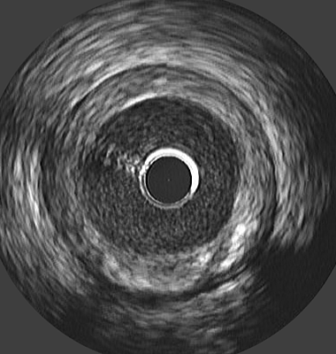
Intravascular Ultrasound Endpoint Calculations
EEM Area
Change
in Percent
Atheroma
Volume

Atheroma_{CSA}

Atheroma_{CSA}
=
n
–
n
Lumen
Area

EEM_{CSA}

EEM_{CSA}
n
n
(Month 18)
(baseline)
Atheroma Area
Total
Atheroma
Volume

EEM_{CSA}
–

Lumen_{CSA}
Median number
of slices in
all pullbacks
=
n
n
x
Number of slices in patient’s pullback
Change in
Atheroma Volume
Atheroma Volume
Atheroma Volume
=
–
(Month 18)
(baseline)
Notes:
The primary IVUS endpoint is shown in the top panel, percent atheroma volume, which represents the percent of the external elastic membrane area occupied by atheroma.
The secondary IVUS endpoint was total atheroma volume, which is the absolute change in the sum of atheroma areas adjusted for the length of each patient’s pullback.

Slide 124
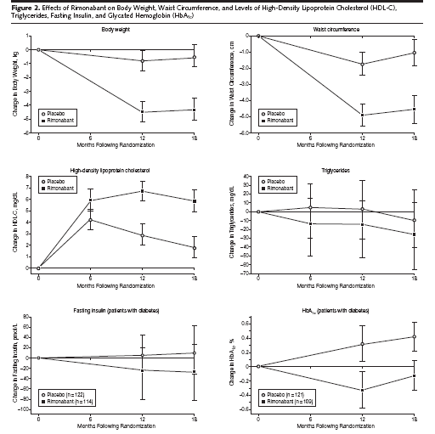

Slide 125
Primary and Secondary IVUS Endpoints
PAV: Primary Endpoint
TAV: Secondary Endpoint
P < 0.001
P = 0.37
0.51
0.88
P=0.22
P=0.03
P =0.09
0.25
-2.2
P=0.03
Placebo
Rimonabant
Notes:
In the left panel, PAV, the primary endpoint, showed a lower rate of progression in the rimonabant-treated patients, shown in orange, that did not reach statistical significance, P=0.22. However, TAV, the secondary endpoint, in the right panel, showed a significant decrease in atheroma volume in the rimonabant group, p = 0.03. Therefore, although the study failed to show a significant effect for the primary endpoint, a statistically significant effect favoring rimonabant was observed for the secondary IVUS endpoint.

Slide 126
Major Adverse Cardiovascular Events
 | Placebo (n=417) | Rimonabant(n=422)
Composite of CV death, nonfatal MI, nonfatal stroke, or hospitalization for revascularization, unstable angina, TIA | 11.0% | 10.4%
Composite of CV death, nonfatal MI, or nonfatal stroke | 1.7% | 3.1%
Cardiovascular death | 0.5% | 0%
All cause mortality* | 1.9% | 0.5%
Nonfatal MI | 1.0% | 2.1%
Fatal or nonfatal stroke | 0.2% | 0.9%
Hospitalization for revascularization, unstable angina, or TIA | 9.6% | 8.5%
*P = 0.06
Notes:
Major adverse cardiovascular events were similar in both treatment groups, although the study was not powered for clinical outcomes.
A single endpoint approached statistical significance, all cause mortality, which occurred in 1.9% of placebo-treated patients and 0.5% of rimonabant treated patients, p=0.06.

Slide 127
Psychiatric Adverse Effects
 | Placebo (n=417) | Rimonabant (n=422) | P value
Psychiatric Disorders | 28.4% | 43.4% | <0.001
Anxiety | 11.8% | 18.0% | 0.01
Depression | 11.3% | 16.8% | 0.02
Insomnia | 9.1% | 12.3% | 0.14
Depressed Mood | 4.8% | 6.9% | 0.20
Major Depression | 2.2% | 3.1% | 0.41
Suicidal ideation | 2.4% | 1.7% | 0.44
Suicide Attempt – n (%) | 1 (0.2%) | 0 (0%) | 0.50
Completed suicide – n (%) | 0 (0%) | 1 (0.2%) | 0.50
Severe psychiatric disorders* | 3.8% | 4.7% | 0.52
* Major depression, suicidal ideation, attempted or successful suicide
Notes:
Psychiatric adverse effects were collected prospectively using a questionnaire and occurred in 43.4% of rimonabant-treated patients compared with 28.4% of placebo treated patients, P<0.001. These differences were driven primarily by anxiety and depression.
A single patient in the placebo group attempted suicide and a single patient in the rimonabant group completed suicide.

Slide 128
Conclusions
Treatment of abdominally-obese coronary disease patients for 18 months with rimonabant:
  Reduced body weight 4.3 kg and waist circumference
  4.5 cm, increased HDL-C 22.4%, reduced triglycerides 20.5%, hsCRP 50.3%, and favorably affected HbA_{1c}.
The study did not demonstrate an effect for rimonabant on the primary endpoint, PAV (P = 0.22), but a favorable effect for the secondary endpoint, TAV (P = 0.03).
Psychiatric and GI adverse effects were more common with rimonabant, which resulted in a higher rate of drug discontinuation.
Notes:
We conclude that treatment of abdominally-obese coronary disease patients for 18 months with rimonabant reduced body weight 4.3 kg and waist circumference 4.5 centimeters, increased HDL 22%, reduced triglycerides 20%, high sensitivity CRP 50%. and favorably affected hemoglobin A1c.
Although this study did not demonstrate an effect for rimonabant on the primary endpoint, percent atheroma volume, P=0.22, we did observe a favorable effect for the secondary endpoint, total atheroma volume, P=0.03.
Psychiatric and GI adverse effects were more common with rimonabant, which resulted in a higher rate of drug discontinuation.

Slide 129
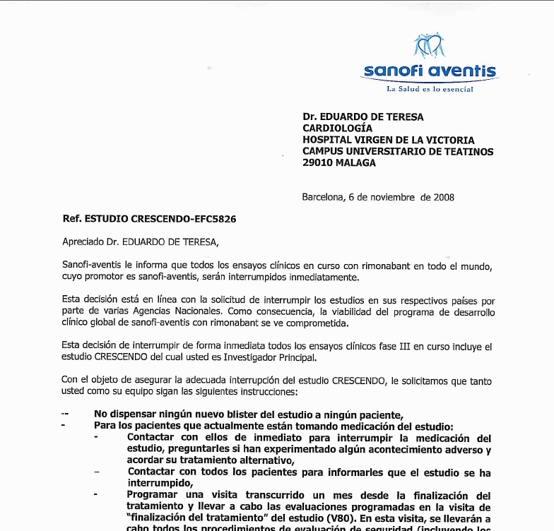
CRESCENDO, AUDITOR

Slide 130
Otros

Slide 131
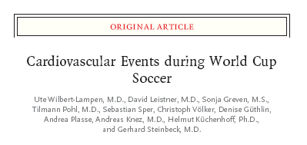

Slide 132
Antecedentes
Se han detectado asociaciones entre situaciones que generan estrés ambiental y el riesgo de eventos cardiovasculares.
Sin embargo, los datos relativos a actividades recreativas como ver espectáculos deportivos son contradictorios.

Slide 133
Objetivos
Comprobar si los partidos de futbol en los que juega la selección nacional durante un campeonato mundial de fútbol se asocian a un mayor riesgo de urgencias cardíacas.

Slide 134
Diseño (1)
Estudio transversal.
Participaron en el estudio:
  15 servicios de urgencias,
  6 servicios de rescate aéreo y
  3 UCI móviles
  del área de Baviera.
El periodo de estudio fue el de la duración del Mundial de Fútbol de 2006 (9 de junio a 9 de julio).
Como periodos de control se utilizaron los comprendidos entre el 1 de mayo y el 31 de julio de 2003 y 2005, así como el mismo periodo de 2006 excepto en el que se llevó a cabo el campeonato.

Slide 135
Diseño (2)
Se incluyeron en el estudio todos los pacientes residentes habitualmente en el área que contactaron con estos servicios de urgencias por uno de los siguientes diagnósticos:
  infarto de miocardio con o sin elevación del ST,
  arritmia cardíaca sintomática,
  paro cardíaco que requirió resucitación o
  descarga de un desfibrilador implantable.

Slide 136
Diseño (3)
De cada uno de estos eventos se registró:
  hora y lugar del inicio de los síntomas,
  hora de la llamada a urgencias,
  primeras determinaciones clínicas (PA, frecuencia cardíaca, ECG, etc.),
  edad, sexo y
  diagnóstico final del paciente.
Se compararon las tasas de eventos de:
  los 7 días en los que jugó la selección alemana,
  los 24 días del campeonato en los que no jugó la selección y
  los 242 días control.

Slide 137
Resultados (1)
Se incluyeron en el estudio 4.279 pacientes con eventos cardiovasculares.
Se encontró una relación positiva entre el número de eventos cardiovasculares y la presión atmosférica, así como un incremento en el número de eventos el año 2006, los martes y los domingos.
Los sábados se dieron menos eventos.

Slide 138
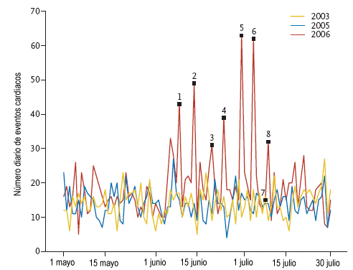
Resultados (2)
 | Detalles
1 | Liguilla inicial. Alemania gana a Costa Rica.
2 | Liguilla inicial. Alemania gana a Polonia con un gol en el último minuto.
3 | Liguilla inicial. Alemania (ya clasificada) gana a Ecuador.
4 | Eliminatoria de octavos. Alemania gana a Suecia.
5 | Eliminatoria de cuartos. Alemania gana a Argentina en la tanda de penaltis.
6 | Semifinal. Alemania pierde con Italia.
7 | Alemania gana a Portugal en el partido por el 3r. puesto.
8 | Final del campeonato. Italia-Francia.

Slide 139
Resultados (3)
La razón de la tasa de incidencia (RI) ajustada los días en que jugó la selección alemana fue de 2,66 (IC95% 2,33 a -3,04; P<0,001).
Durante los días en los que duró el mundial, pero que no jugaba la selección alemana, se dio un incremento no significativo de los eventos (RI 1,11; IC95% 0,99 a 1,25; P=0,08).
Se detectó un incremento tanto de los infartos de miocardio como para las arritmias, sin diferencias estadísticamente significativas entre ellos.

Slide 140
Resultados (4)
Inicio del partido

Slide 141
Resultados (5)
No se encontraron diferencias importantes entre la ciudad, las áreas suburbanas y las rurales.
Durante los 7 días que jugó la selección alemana el riesgo fue superior para los varones que para las mujeres (RI 3,26 frente a 1,82; P<0,001).
También fue superior para las personas con antecedentes de enfermedad coronaria (4,03 frente a 2,05).
Los días en que hubo partido los pacientes fueron ligeramente más jóvenes (65,4 frente a 68,7 años) y la frecuencia cardíaca y la PA iniciales fueron ligeramente más bajas.

Slide 142
Conclusiones
Los autores concluyen que ver un partido de fútbol emocionante aumenta el riesgo de padecer un evento cardíaco a más del doble, por lo que es importante prever la necesidad de tomar medidas preventivas.

Slide 143
Comentario (1)
En varios estudios se ha detectado una asociación entre situaciones que generan un nivel elevado de estrés ambiental y el riesgo de eventos cardíacos.
En concreto, se ha demostrado en relación con los terremotos y con las situaciones de guerra.
En el imaginario una de las situaciones 'que pone a la gente al borde del infarto' es ser espectador de un partido de fútbol del equipo del que se es forofo.
Pese a todo, las pruebas sobre la capacidad de este espectáculo de producir eventos cardíacos son escasas.

Slide 144
Comentario (2)
Se han publicado varios estudios con resultados contradictorios, aunque puede que se deba al hecho de que muchos de ellos se han llevado a cabo en base a los datos de mortalidad y no en base a datos recogidos prospectivamente.
Los resultados de este estudio han detectado una relación entre ver un partido de fútbol y el riesgo de sufrir un infarto de miocardio o una arritmia.
El hecho de que esta relación se mantenga a pesar de ajustar por otro posibles factores de riesgo y la estrecha relación horaria entre el desarrollo de partido y los eventos van a favor de que el partido sea un desencadenante del evento.

Slide 145
Comentario (3)
El que este riesgo sea superior para los varones probablemente está en relación con el hecho de que hay más afición al fútbol entre estos, aunque no se puede descartar que se deba a diferencias fisiopatológicas entre los sexos.
Por otro lado, parece que el número de eventos guarda más relación con el grado de emoción que con el resultado del partido. En otros estudios ya se había detectado un incremento de eventos cardíacos durante la tanda de penaltis.
El hecho de que los pacientes con antecedentes de cardiopatía isquémica tenga un mayor riesgo invita a pensar que es necesario poner en marcha estudios para valorar la eficacia de determinadas medidas preventivas como aumentar la dosis de betabloqueantes o antiagregantes.

Slide 146

The Heart and Soul Study es un estudio prospectivo de 1017 pacientes ambulatorios con cardiopatia isquemica estable seguidos durante una media de 4,8 años.
Analisis basal de sintomas depresivos (PHQ)
JAMA. 2008;300(20):2379-2388
Notes:
Context Depressive symptoms predict adverse cardiovascular outcomes in patients with
coronary heart disease, but the mechanisms responsible for this association are unknown.
Objective To determine why depressive symptoms are associated with an increased
risk of cardiovascular events.
Design and Participants The Heart and Soul Study is a prospective cohort study
of 1017 outpatients with stable coronary heart disease followed up for a mean (SD)
of 4.8 (1.4) years.
Setting Participants were recruited between September 11, 2000, and December
20, 2002, from 12 outpatient clinics in the San Francisco Bay Area and were followed
up to January 12, 2008.
Main Outcome Measures Baseline depressive symptoms were assessed using the
Patient Health Questionnaire (PHQ). We used proportional hazards models to evaluate
the extent to which the association of depressive symptoms with subsequent cardiovascular
events (heart failure, myocardial infarction, stroke, transient ischemic attack, or death)
wasexplained by baseline disease severity and potential biological or behavioral mediators.
Results Atotal of 341 cardiovascular events occurred during 4876 person-years of followup.
The age-adjusted annual rate of cardiovascular events was 10.0% among the 199
participants with depressive symptoms (PHQ score10) and 6.7% among the 818 participants
without depressive symptoms (hazard ratio [HR], 1.50; 95% confidence interval,
[CI], 1.16-1.95; P=.002). After adjustment for comorbid conditions and disease severity,
depressive symptoms were associated with a 31% higher rate of cardiovascular
events (HR, 1.31; 95% CI, 1.00-1.71; P=.04). Additional adjustment for potential biological
mediators attenuated this association (HR, 1.24; 95% CI, 0.94-1.63; P=.12). After
further adjustment for potential behavioral mediators, including physical inactivity, there
was no significant association (HR, 1.05; 95% CI, 0.79-1.40; P=.75).
Conclusion In this sample of outpatients with coronary heart disease, the association
between depressive symptoms and adverse cardiovascular events was largely explained
by behavioral factors, particularly physical inactivity.

Slide 147
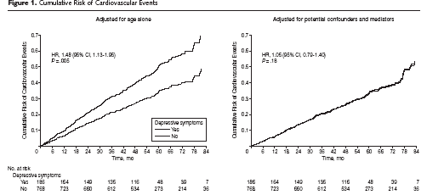
La asociacion entre sintomas depresivos y eventos cardiovasculares es explicada por comportamientos relacionados con la salud, especialmente el ejercicio fisico.
Notes:
association
between depressive symptoms
and cardiovascular events was
largely explained by health behaviors,
especially physical inactivity. These results
suggest that the relationship between
depression and cardiovascular
events may be modifiable with behavioral
interventions. The ongoing Understanding
Prognostic Benefits of Exercise
and Antidepressant Therapy
(UPBEAT) study is comparing the effects
of exercise vs antidepressant medication
on depression and biomarkers
of cardiovascular risk in patients with
depressive symptoms and coronary
heart disease.80 The longer-term goal is
to identify an intervention that will improve
both depression and cardiovascular
disease outcomes. Regardless of
whether physical inactivity causes depressive
symptoms or vice-versa, increased
activity has the potential to reduce
the excess risk of cardiovascular
events associated with depressive symptoms
in patients with stable coronary
heart disease

Slide 148
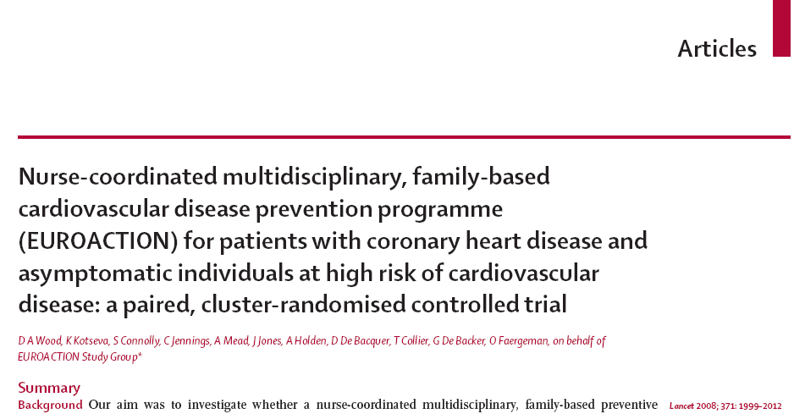

Slide 149



